Slide 1

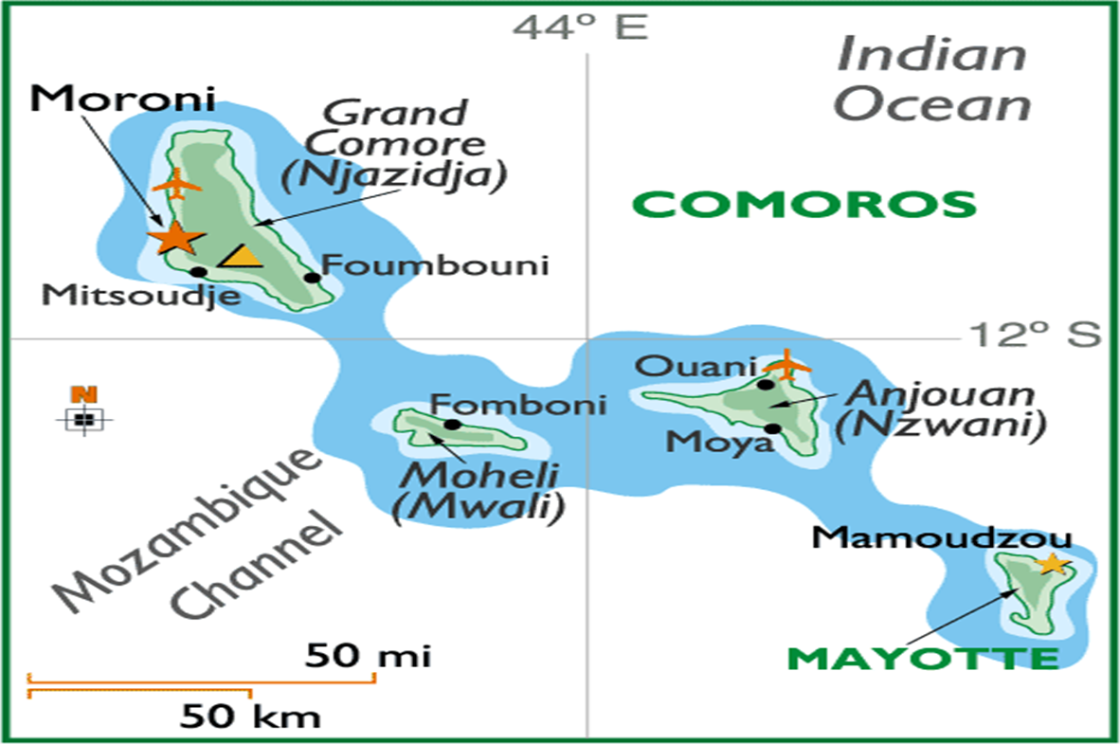
Intégration des questions de genre dans la SPANB
Stratégie et Plan d’Actions Nationaux de la Biodiversité des Comores
Approche genre, biodiversité et autonomisation des femmes

Slide 2
Contexte genre aux Comores
• Cadre juridique progressif en faveur de l’égalité femmes-hommes
• Constitution 2018 et initiatives de représentation équitable
• Intégration du genre dans la PNEEG II et le Plan Comores Émergent
• Écart entre cadres politiques et mise en œuvre opérationnelle

Slide 3
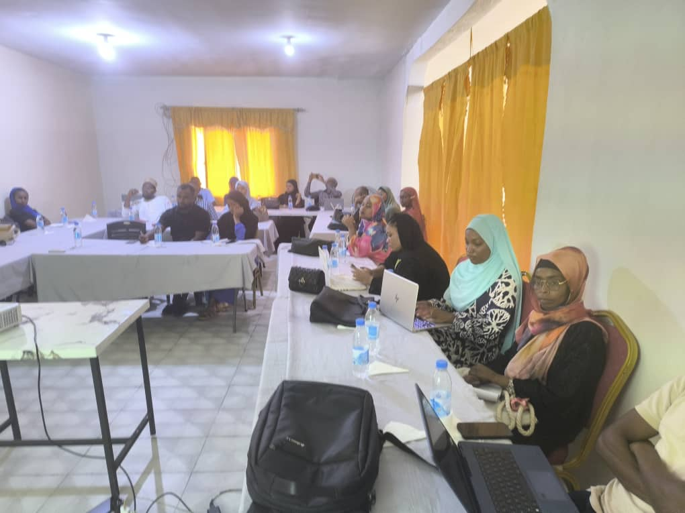
Défis majeurs d’intégration du genre
• Faible représentation des femmes dans les espaces décisionnels
• Insuffisance des moyens institutionnels dédiés au genre
• Poids des normes sociales, coutumières et religieuses
• Accès limité des femmes aux ressources productives

Slide 4
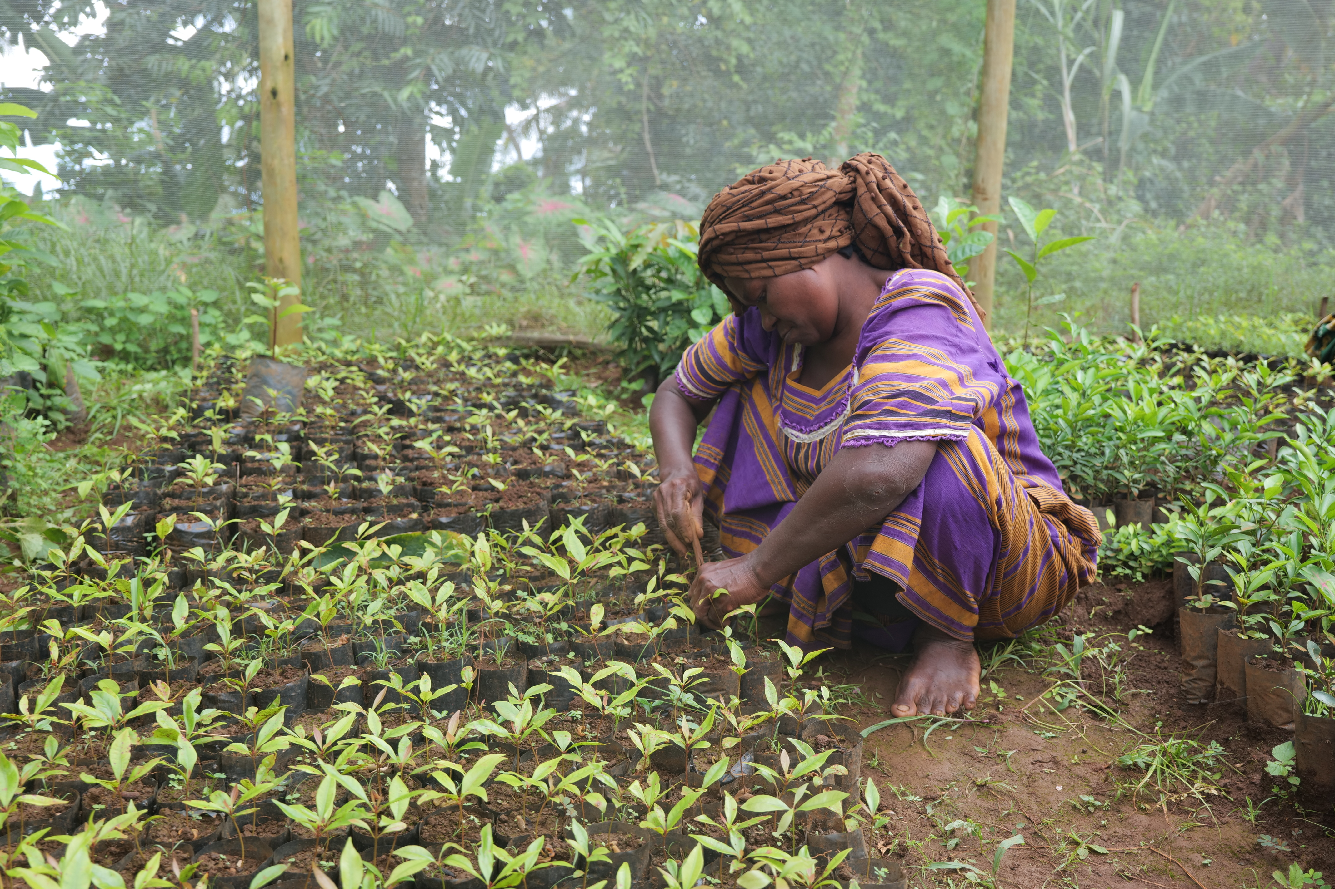
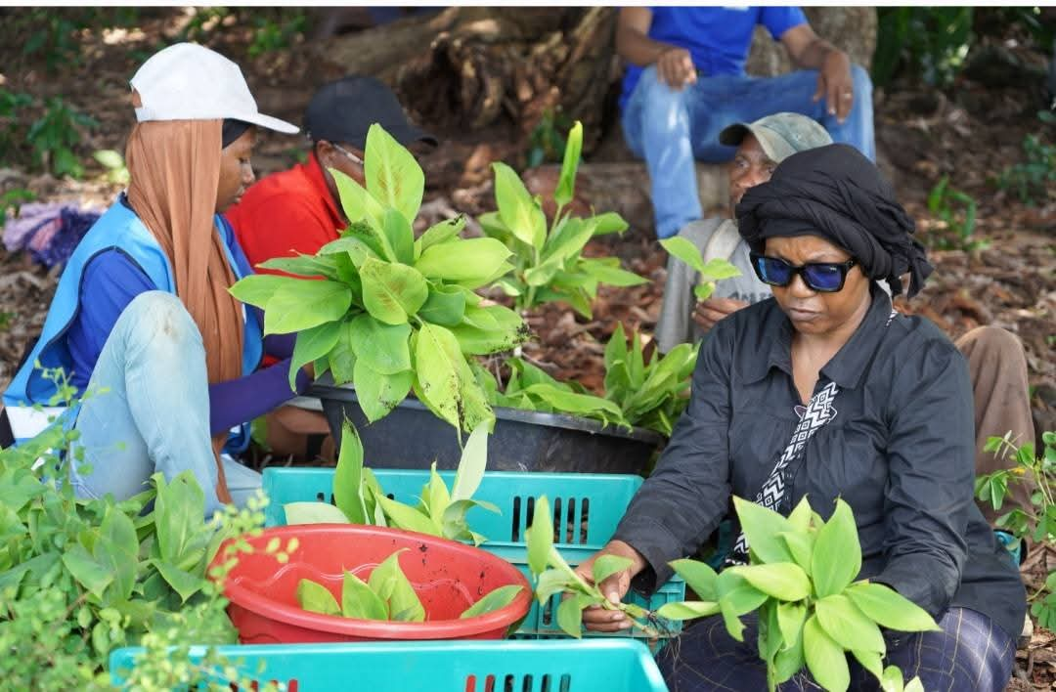
Genre dans les secteurs de la biodiversité
• Agriculture : femmes majoritaires dans la main-d’œuvre mais accès limité aux terres
• Pêche : femmes présentes dans transformation et commercialisation
• Élevage : répartition genrée des activités
• Vulnérabilité accrue face aux changements climatiques

Slide 5
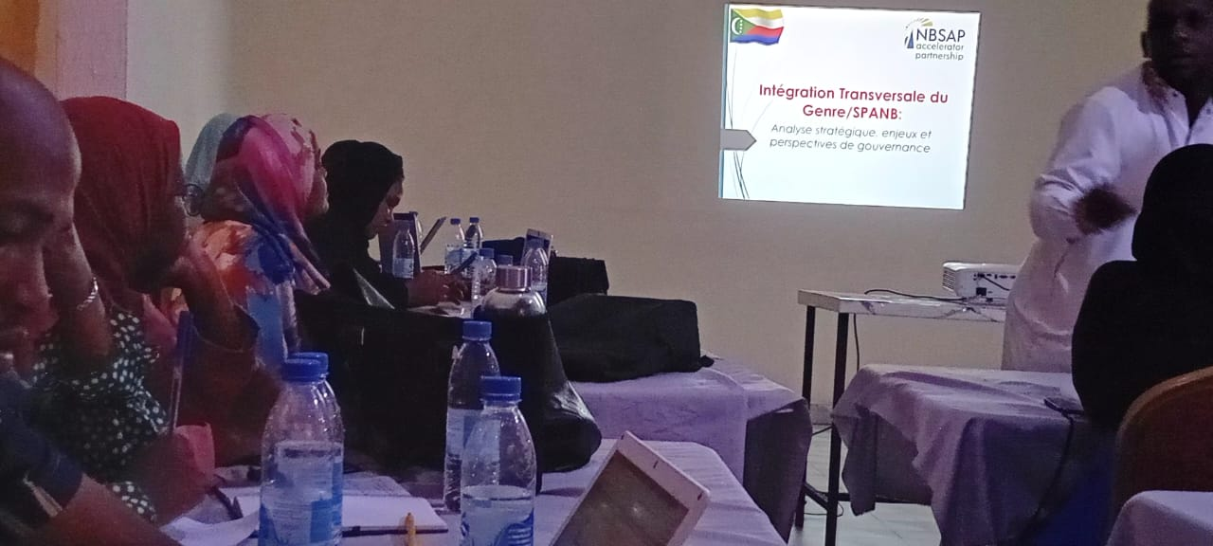
Processus d’élaboration de la SPANB
1. Phase préparatoire : comité national et lancement
2. Diagnostic : évaluation SPANB précédente et état de biodiversité
3. Formulation stratégique : vision, objectifs et actions prioritaires
4. Validation : consultations nationales et appropriation

Slide 6
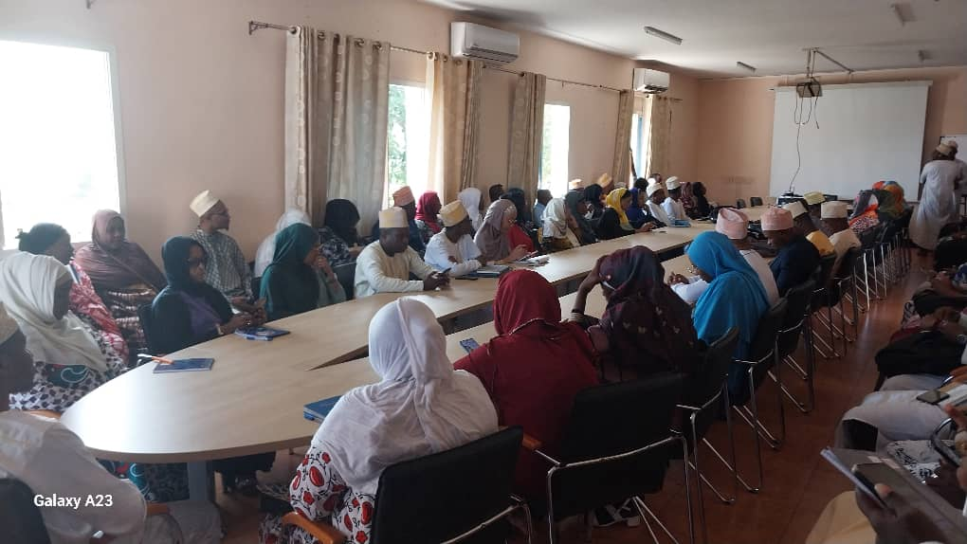
Objectifs de l’approche Genre & Biodiversité
• Assurer une participation inclusive des femmes et des communautés locales
• Renforcer le leadership féminin dans la gouvernance environnementale
• Développer des solutions adaptées aux réalités locales
• Contribuer aux cibles 22 et 23 du Cadre mondial de la biodiversité Kunming-Montréal

Slide 7
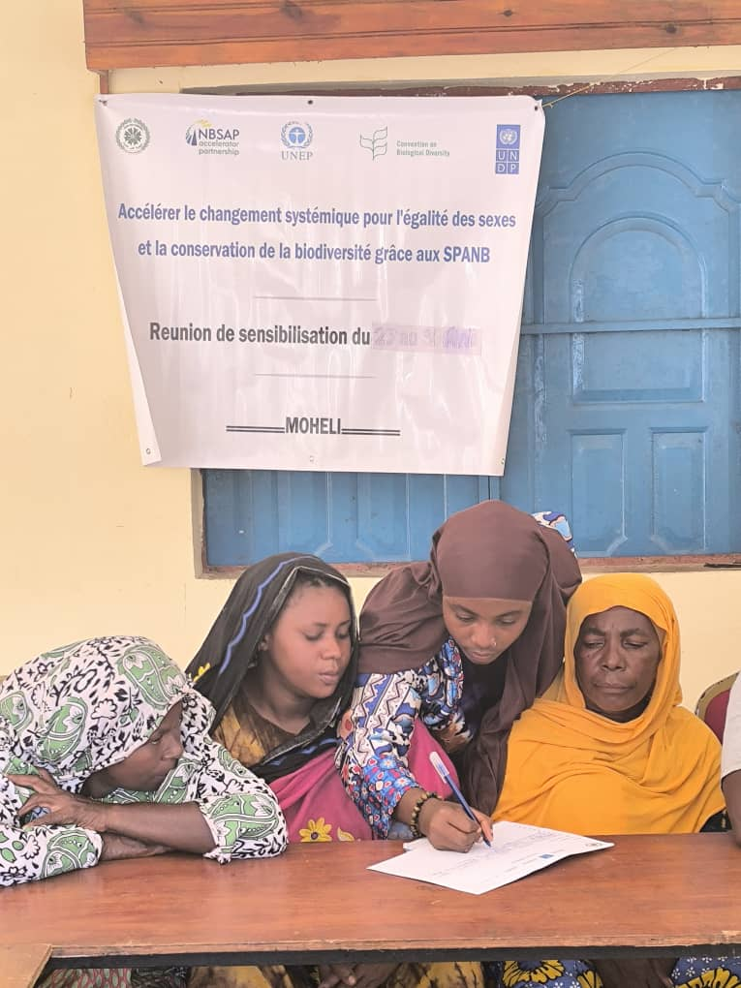
Principales activités réalisés
• Cartographie des acteurs Genre & Biodiversité
• Analyse genre et biodiversité
• Sensibilisation et formations
• Consultations multi-acteurs
• Développement de projets pilotes

Slide 8
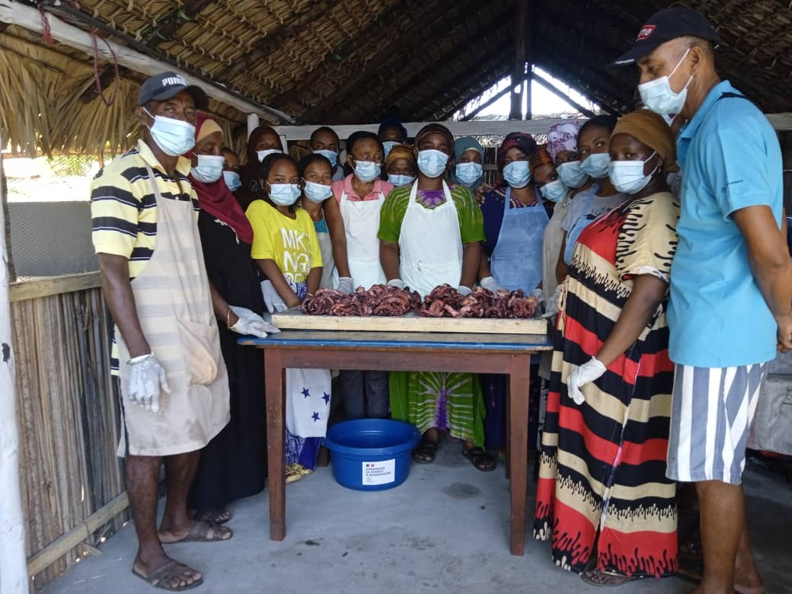
Autonomisation économique des femmes
• Valorisation des produits de la pêche
• Promotion de micro-entreprises bleues et vertes
• Développement de coopératives féminines
• Activités génératrices de revenus liées aux ressources naturelles

Slide 9
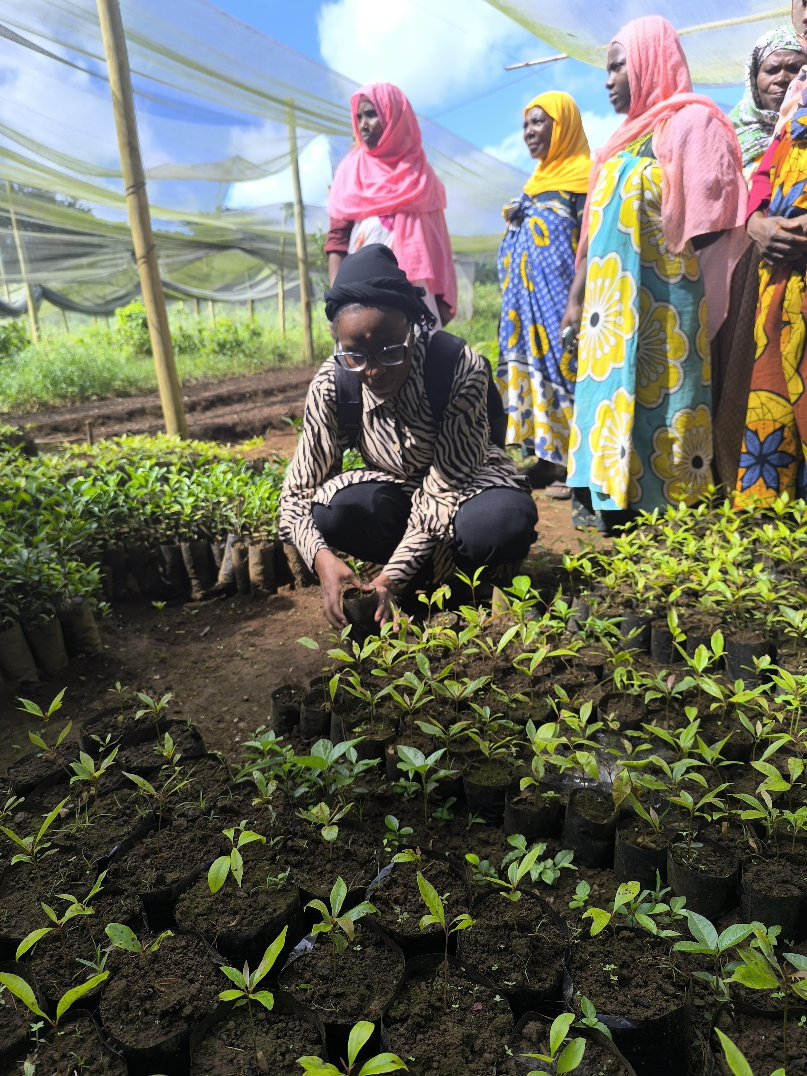
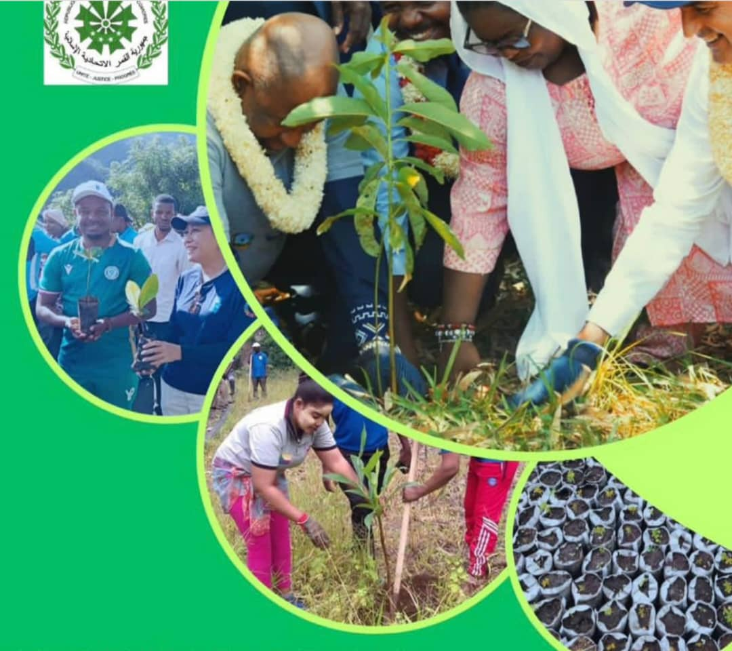
Partenariats et mobilisation
• Collaboration institutions publiques, OSC, ONG et associations de femmes
• Renforcement des capacités locales
• Recherche de financements et intégration aux initiatives internationales
• Capitalisation des bonnes pratiques

